Slide 1
Capa

Slide 2
Sumário

Slide 3
O que é CMSE

Slide 4
Pautas recorrentes do CMSE
Listar de forma simples tipo:
AVALIAÇÃO DAS CONDIÇÕES DO ATENDIMENTO ELETROENERGÉTICO DO SISTEMA INTERLIGADO NACIONAL - SIN

Slide 5
Pautas Não recorrentes do CMSE
Citar de forma simples tipo – Atualização de software e publicação de docs da ONS e EPE

Slide 6
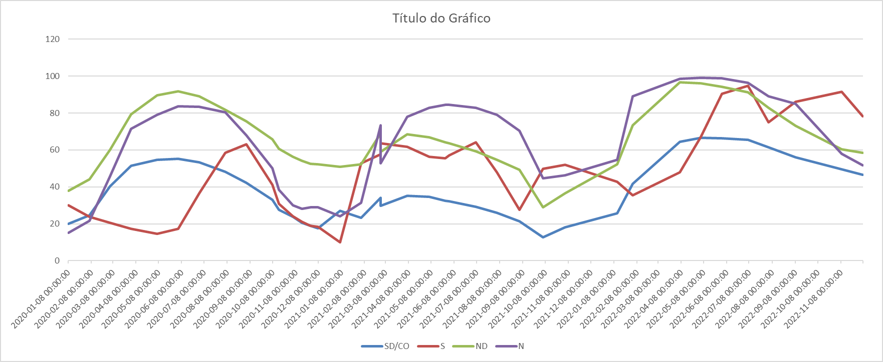
CRISE HÍDRICA
PRINCIPAL TÓPICO DA APRESENTAÇÃO
IDEIA: FAZER TIPO UMA LINHA DO TEMPO DE MEDIDAS TOMADAS EM FUNÇÃO DA EAR DOS RESERVATÓRIOS TIPO:
Deliberação: Geração térmica fora de ordem de mérito a vontade
Criação de uma Câmara pra ver a crise hídrica

Slide 7
PANDEMIA
TAMB[EM PODE ESTAR JUNTO COM A CRISE H[IUDRICA

Slide 8
ATENDIMENTO DO AMAPÁ
COLOCAR IMAGENS DE MANCHETES DO G1 E FALAR UM POUCO SOBRE O ACONTECIMENTO.

